Slide 1
Aplikace VT v hospodářské praxi počítačová grafika a typografie
Ing. Roman Danel, Ph.D.
roman.danel@vsb.cz
VŠB – TU Ostrava

Slide 2
Osnova předmětu
Úvod do informačních systémů
Podnikové informační systémy – ERP, CRM, MES, HRM, ECM, EAM, SCM
Business Inteligence, datové sklady a možnosti prezentace informací
Řízení podnikové informatiky
Právní aspekty SW, licence
Bezpečnost v informatice, analýza rizik
Webové stránky – statické, dynamické, vztah mezi grafikou a funkcionalitou, náklady na tvorbu…
Řízení vývoje SW, metodiky, náklady na vývoj
DTP, zpracování textů, základy grafiky a typografie
Internet – technologie a možnosti jejich využití
Identifikace – biometrie, RFID, NFC
Elektronický podpis, datové schránky, šifrování

Slide 3
Počítačová grafika - osnova
Rastrová grafika
Barevné modely – RGB, CMY, HSV, HSL
Formáty rastrové grafiky (GIF, PNG, JPG, TIFF)
Vektorová grafika
Další pojmy z grafiky
3D grafika a virtuální realita
Úvod do typografie, fonty

Slide 4
Barva
Funkce povrchu materiálu a dopadeného světla
Vlnová délka odraženého světla
„teplota“ světla – „studené zářivky“
Asie – kulturní vliv – jiné vnímání barev

Slide 5
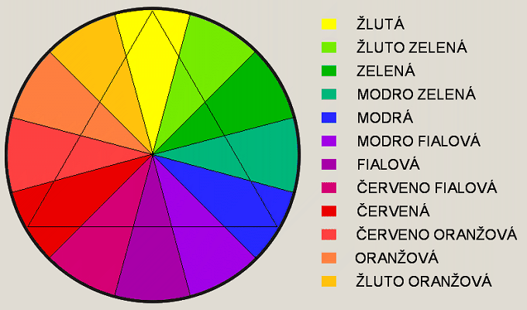
Barevný kruh

Slide 6
Feng - šuej
Studené barvy (Jang) – modrá, zelená, bílá
Teplé barvy (Jin) – červená, oranžová, žlutá, hnědá

Slide 7
Určení barvy
Vzorníky
PANTONE (US, tisk)
RAL (EU, samolepící fólie, nátěry)
Matematické modely
RGB
CMY, CMYK
HSV, HLV

Slide 8
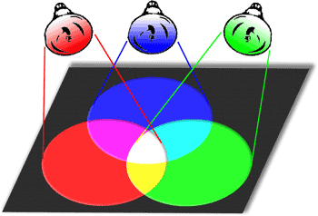
BAREVNÝ MODEL RGB aditivní (součtový) model
Barvu vidíme jako kombinace tří složek – Red, Green, Blue
Přidávání barev do černé – analogie rozsvěcování žárovek

Slide 9
Prostor RGB
Jednotková krychle, v osách r, g, b; počátek souřadnic [0,0,0] = černá

Slide 10
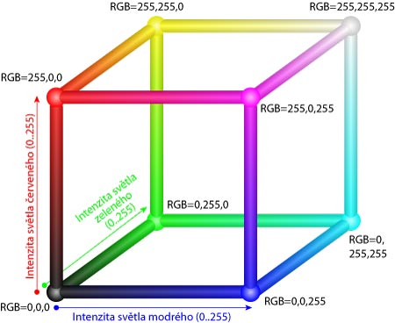
RGB
Zdroj: http://www.fotografovani.cz/art/fozak_df/rom_1_05_colormodels.html

Slide 11
Průhlednost
Průhlednost (Transparency) umožňuje klást obrazy přes sebe a kombinovat je
Definuje se pomocí alpha (α) = neprůhlednost (opacita):
0 zcela průhledný prvek
255 zcela neprůhledný
RGBA – barevný model RGB doplněný informací o průhlednosti

Slide 12
CMY(K) – subtraktivní model
Cyan – Magenta - Yellow

Slide 13
Prostor CMY

Slide 14
Převod RGB na odstíny šedi
Nelze aritmetický průměr – lidské oko je různě citlivé na jednotlivé barvy
Stupeň šedi Y = 0,299*R + 0,587*G + 0,114*B

Slide 15
VZTAH MEZI CMY - RGB
C = 1 – R
M = 1 – G
Y = 1 - B

Slide 16
RGB, CMY
RGB i CMY – geometrická interpretace jako krychle
Nejsou intuitivní lidskému vnímání barev
Existují i jiné barevné modely – HSV, HLV -složky používají nejen barvu, ale i pojmy jako jas nebo sytost

Slide 17
Model HSV
Model orientovaný na uživatele – intuitivní fyzikální veličiny
Hue - barevný tón (0° až 360°), určuje převládající spektrální barvu.
Saturation - sytost barvy (0-1), určuje příměs jiné barvy. Někdy též chroma, síla nebo čistota barvy, představuje množství šedi v poměru k odstínu, měří se v procentech od 0% (šedá) do 100% (plně sytá barva). Na barevném kole vzrůstá sytost od středu k okrajům. Např. červená s 50% sytostí bude růžová.
Value - hodnota jasu (0-1), množství bílého světla.
Relativní světlost nebo tmavost barvy. Jas vyjadřuje kolik světla barva odráží, dalo by se také říct přidávání černé do základní barvy.

Slide 18
HSV
HSV je nesymetrický z hlediska jasu (svislá osa). Zobrazení šestibokým jehlanem. Dominantní barvy (sytost 1) leží na plášti.

Slide 19
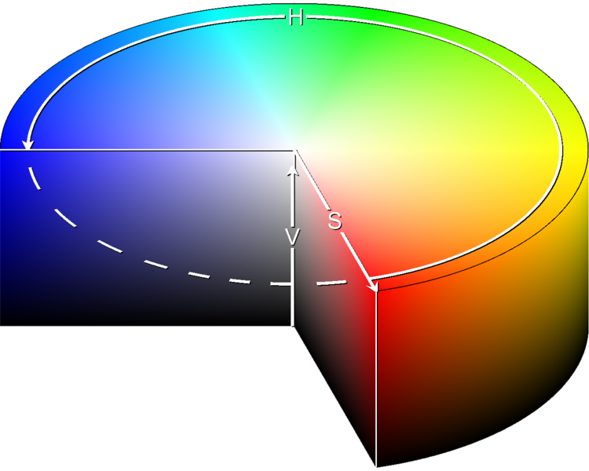
Model HSV

Slide 20
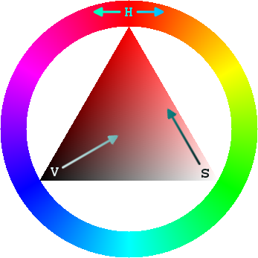
Výběr barev pomocí HSV

Slide 21
Model HLS
Snaží se eliminovat nedostatky modelu HSV (nesymetrii z hlediska jasu).
Skládá se z:
Hue – barevný tón (0-360º)
Lightness – světlost (0-1, %) 0-bílá, 1-černá
Saturation – sytost, jas (0-1, %) 0=osa, 1=povrch
Zobrazení: dvojitý kužel
Odpovídá skutečnosti – nejvíce barev vnímáme při průměrné světelnosti.

Slide 22
HLS
Schopnost rozlišit barvy klesá při ztmavení i přesvětlení.
Nejčistší barvy leží na obvodu podstav kuželů.
S=1, l=0,5 -> nejjasnější barvy

Slide 23
HLS, HSV
Užití – definování barev přirozenými pojmy, vzorníky barev
Převod do RGB – algoritmus - převod není prosté zobrazení

Slide 24
Kombinování barev
HSV, HLV – barvy jsou na kružnici
Doplňkové barvy – na druhé straně kruhu
Analogická barva – H_{2,3} = H₁ += n
Triáda: n=120°
Černá, bílá, šedá + jedna barva
Dvě barvy – hlavní a doplňková

Slide 25
Nastavení barev pro web
www.paleton.com
https://color.adobe.com/cs/create

Slide 26
Modely YUV, YIQ, YC_{B}C_{R}
Užití: televizní a video obraz
PAL (YUV), NTSC (YIQ), SECAM (YC_{B}C_{R})
Jasová (luminační) a dvě barevné složky (chrominance)
Výpočet celkového jasu ( odstínu šedi):
Y = 0,299 . R + 0,587 . G + 0,114 . B
Barevné složky:
U = 0,493*(B-Y)
V = 0,877*(R-Y)

Slide 27
Pixel
Pixel = picture element
nejmenší jednotka bitmapové (rastrové) grafiky

Slide 28
Pojmy z počítačové grafiky:
Barevná hloubka
High color /True color
Barevná paleta

Slide 29
Barevná hloubka
Barevná hloubka - Bits per pixels
Barevná hloubka je počet bitů použitých k popisu určité barvy nebo pixelu bitmapového obrázku.
Počet možných barev = 2^{barevná hloubka}

Slide 30
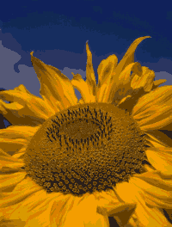
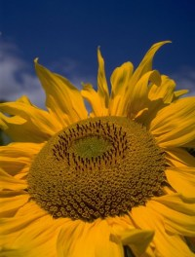
Barevná hloubka - ukázky

Slide 31
High/True Color
High color
každý pixel je reprezentován třemi barvami v modelu RGB
Každá barva se kóduje 16 bity (R-5, G-6, B-5 bit ).
Celkový počet barev je 2¹⁶, což je asi 65 tisíc barev
True color
každý pixel je reprezentován třemi barvami v modelu RGB, každá barva kódována 1 bytem
každá složka má tedy 256 odstínů, dohromady 2²⁴ kombinací (16,77 mil)

Slide 32
Barevné palety
Paleta = tabulka barev – pole hodnot barev
Indexed color
Pixel: barva – ukazatel do tabulky barev
1B = 1 barva (3b-R, 3b-G 2b-B), tzn. 256 barev
Direct Color
Pixel prezentován třemi složkami, každá obsahuje odkaz do barevné palety

Slide 33
Indexový mód

Slide 34
Direct color
Direct color – pixel = 3 hodnoty - odkazy do barevných palet pro každou složku
Snadná změna barev, aniž by se měnily hodnoty pixelu (např. gama korekce)

Slide 35
DIRECT COLOR

Slide 36
Další pojmy
DPI – Dots Per Inch – jednotka rozlišení, kvality zobrazení (monitor, tiskárna). Udává, kolik se zobrazí bodů na jeden palec
inch – palec = 2,54 cm
gamut – barevný prostor, který umí zobrazit dané zobrazovací zařízení (monitor, tiskárna). Například čistá červená, která je obsažená v barevném modelu RGB, je mimo gamut v barevném modelu CMYK.

Slide 37
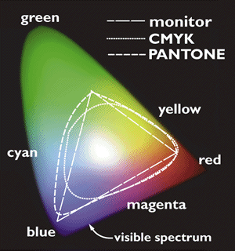
Gamut

Slide 38
Monochromatické zobrazení
Atribut šedého odstínu – intenzita a jas
Lidské oko z určité vzdálenosti nerozliší černé a bílé body, ale vnímá jako odstín šedé:
Standardní obrázek:
velikosti 512 × 512 pixelů
128 stupni šedi
zobrazovaný na plochu 5 × 5 cm
pozorovaný ze vzdálenosti 25 cm
se jeví jako spojitý.

Slide 39
Půltónování a rozptylování
Odstíny šedi:
Půltónování (halftonning) – pixel původního obrazu převeden na matici bodů (dochází k zvětšení rozlišení obrazu)
Rozptylování (dithering) – nutné zobrazovat 1:1

Slide 40
Půltónování

Slide 41
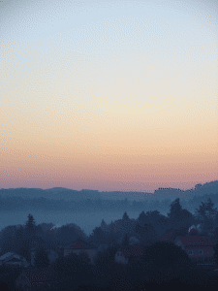
Dithering
bez ditheringu

Slide 42
Rastrová grafika
Rastrová grafika je tedy digitální podoba analogového obrazu s nekonečným počtem barev
Proces přechodu od analogového obrazu k digitálnímu probíhá ve dvou krocích
Kvantování
Vzorkování

Slide 43
Kvantování
Obrazová funkce rozdělí obraz na intervaly, jimž je přidělená jediná (zástupná) hodnota
Hodnota kvantovaného signálu se mění skokem
Dochází tedy k určité ztrátě informace
Kvantizační chyba (šum) - plochy s náhlou změnou barev.
Příklad šumu – digitální fotografie oblohy – místo jemných přechodů skokovité přechody

Slide 44
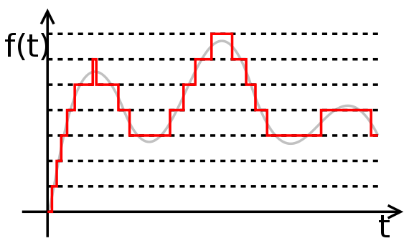
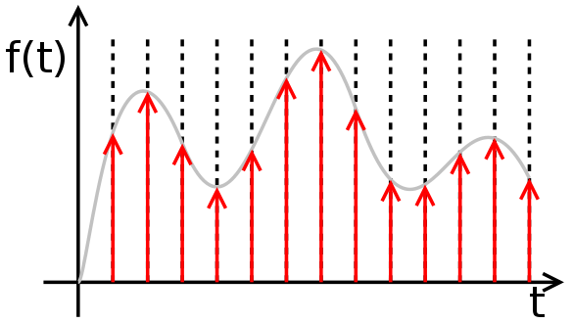
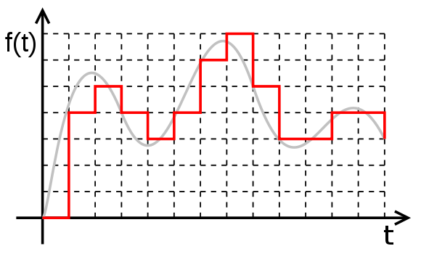
Kvantovaný a vzorkovaný signál
Kvantovaný:
Vzorkovaný:

Slide 45
Vzorkování
Vzorkování (sampling) je zaznamenávání hodnot (vzorků) v předem daných intervalech
Vzorkovací frekvence – počet vzorků za jednotku času
Hz, např. při snímání videokamerou
jednotka vzdálenosti (dpi)

Slide 46
Kvantování x vzorkování
Pokud bychom měli nedostatek datového prostoru, a chtěli bychom ho ušetřit, ale přitom nepřijít o dobře vypadající fotografie, potom:
obrázek s věrnými detaily – potřeba jemného vzorkování, stačí nám jen „hrubé“ kvantování
obrázek s věrnými barvami – potřeba jemného kvantovaní, stačí nám „hrubé“ vzorkování

Slide 47
Problémy při digitalizaci obrazu
Nežádoucí vysoké frekvence – šum
Nežádoucí nízké frekvence - alias

Slide 48
Aliasing
Vzniká při rekonstrukci signálu – nová, nízkofrekvenční informace, která v původním signálu nebyla
Příklad – obrazovka snímaná kamerou – obraz „bliká“, protože kamera snímá obraz v diskrétních okamžicích a obrazovka má svou frekvenci promítání snímků – dochází k interferenci frekvencí a následnému aliasu (časový neboli temporal alias)
U obrazu je projevem aliasu „zubatice“ (jaggies) u šikmých čar

Slide 49
Příklad aliasu

Slide 50
Odstranění aliasu
Odstranění informací, které nelze vzorkovat (např. příliš vysoké frekvence) -> filtr - např. Fourierova transformace
Zvýšení hustoty vzorkování (částečné potlačení aliasu)

Slide 51
Bitmapová a vektorová grafika
Bitmapová (rastrová) - skládá se z pixelů, kde každý pixel nese informaci o barvě
Vektorová - skládá se z bodů, přímek a křivek, které spolu tvoří objekty. Objekty jsou definovány matematickými rovnicemi

Slide 52
Jaké jsou výhody a nevýhody
rastrové grafiky?

Slide 53
Bitmapová grafika
Jaké jsou nevýhody bitmapové grafiky?
- změna velikosti vede ke snížení kvality
- nároky na zdroje
- při zvětšení patrný rastr
- moiré
Jaké jsou výhody?
- snadné pořízení
Formáty – komprese
ztrátová
bezztrátová

Slide 54
Moiré
moiré efekt – rušivý efekt díky interferenci dvou pravidelných a málo odlišných rastrů
Scannery
Fotky ve fotolabu (často u oranžové)
CMY u ofsetu (barvy v jiném úhlu natočení)
TV – oblečení s jemným vzorkem

Slide 55
Moiré
Při tisku:

Slide 56
Proč je tolik formátů?
Historické důvody – technický vývoj
Vazba na konkrétní program (podle určení specializované formáty – např. PCX navržen pro úschovu kreseb a skic)
Technické důvody – formáty berou ohled na technické možnosti scannerů apod.
Metody komprese

Slide 57
Bitmapové formáty SOUBORŮ
BMP
GIF (8bit = 256 barev)
PNG – 24b barva, bezztrátová komprese
APNG (animated)
TIFF (Tag Image File Format)
JPG – ztrátová komprese, DCT nebo wavelet

Slide 58
JPG2000
Odstraňuje nedostatek JPG, a to vnitřní dělení obrazu do čtverců 8x8
Waveletová transformace -> umožňuje definovat Region of Interest (ROI) – oblast, kódovaná ve vyšší kvalitě
Optimalizace pro streaming
Uchování obrazu ve více rozlišeních

Slide 59
Vektorová grafika
Obrázek není z bodů, ale z křivek (vektorů) – spojují jednotlivé body a mohou mít výplň
Používají se zejména Bézierovy křivky (křivka popsána pomocí čtyř bodů – dva krajní a dva určují tvar křivky)
Jaké jsou výhody a nevýhody?

Slide 60
Vektorová grafika
Výhody
Změnou velikosti se nemění kvalita obrázku
Lze manipulovat s objekty
Nevýhody
Obtížnější pořízení
Velká složitost obrázků – nároky na výpočetní výkon

Slide 61
Vektorové formáty
Eps, ps Post Script
Pdf
Ai Adobe Ilustrator
Cdr Corel Draw
Svg Scallable Vector Graphics
Zmf Zoner Callisto
Poznámka: Prohlížeč PostScriptu - GhostView

Slide 62
SVG
Scallable Vector Graphics
Otevřený formát pro vektorovou grafiku na Internetu
Popisuje vektorovou grafiku pomocí XML

Slide 63
PostScript
Programovací jazyk, určený ke grafickému popisu tisknutelných dokumentů
1985 – Adobe Systems
Ghostscript – program pro převod PostScriptu u tiskáren, které nemají HW podporu PS
Nyní se používá spíše PDF

Slide 64
Alfa míchání (alpha blending)
Nejjednodušší algoritmus přeměny jednoho obrázku v druhý
Založen na interpolaci barvy pixelu
tj. prolnutí dvou obrazů
C = c₁*a₁ + c₂*a₂
Kde a1 a a2 jsou hodnoty průhlednosti původních pixelů
(a₁=1 – zcela neprůhledný, a₁=0 zcela průhledný)
Je-li použita pro interpolaci průhlednost, lze využívat pro zobrazení 3D
V praxi často využívaným alpha blendingem je tzv. „klíčování na modrou“ (TV)

Slide 65
Klíčování na modrou (Blue Screening)
Ve filmové produkci
Spojování dvou natočených sekvencí
Spojování sekvencí generovaných počítačem s reálným hercem
„virtuální televizní studia“ – hlasatel moderuje počasí v místnosti s modrým pozadím (v reálném čase nahrazeno videosekvencí)

Slide 66
Histogram
Množství a frekvence barev v obrázku
Kvantifikuje jasové poměry v obraze (nenese informaci o jejich plošném rozložení)
Statistická veličina
Klasifikace obrazů – jasný (vpravo), tmavý (vlevo), středotónový (barvy kolem střední hodnoty), s vysokým kontrastem, bimodální (dva ostré vrcholy)
Digitální fotografie – histogram dává informace, zda obraz je technicky dobrý

Slide 67
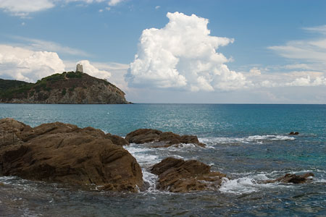
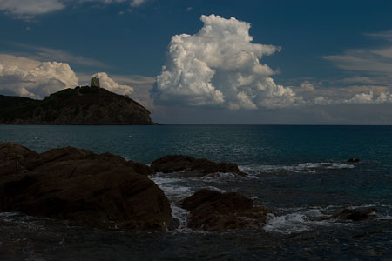
Ukázky histogramu

Slide 68
3D grafika

Slide 69
3D
3-rozměrný souřadnicový systém
Model objektu
Renderování - tvorba reálného obrazu na základě počítačového modelu
Pokročilé vývojové nástroje – herní enginy, simulace fyzikálních zákonů – např. Blender

Slide 70
3D počítačový model
3D model lze vytvořit třemi způsoby:
Image based modeling
Získání trojrozměrného snímku (např. pomocí 3D-scanneru)
Rekonstrukce z několika snímků
Interaktivní modelování
Animátor
Procedurální modelování – CAD, fraktály,…

Slide 71
Příklad 3D scény
Notes:
X3D environment

Slide 72
Procedurální modelování
CAD metody
šablonování, generování ploch z křivek, …
Automatické generování objektů
L-systémy – generování rostlin
Částicové systémy – exploze, hejna ptáků, oheň, dým
Fraktální geometrie – hory, krajiny, kameny, korály, stromy…

Slide 73
Fraktální geometrie
Benoit Mandelbrot
Popis objektů rekurzivními algoritmy
Ústředním pojmem je „soběpodobnost“ (self-similarity)
soběpodobnou strukturu lze rozložit na struktury, z nichž každá je kopií originálu

Slide 74
Fraktální dimenze
Topologická dimenze
1 – délka na úsečce
2 – velikost plochy
3 - objem
Fraktální dimenze – udává míru členitosti
Pro nepříliš členité útvary je rovna topologické
Délka hranice Španělska s Portugalskem – dle španělských učebnic 978 km, dle portugalských 1213 km (rozdíl vlivem různé délky „měřící tyče“)
Př.pobřeží má dimenzi cca 1.26, mozek člověka 2.76

Slide 75
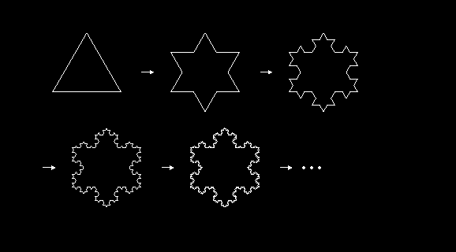
Soběpodobnost

Slide 76
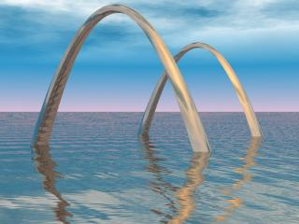
Fraktálová grafika
Obrázek byl vytvořen pomocí demonstrační scény Arches od Dana Farmera z programu Persistence of Vision™ Ray Tracer (PovRay)

Slide 77
Rendering
Rendering je tvorba reálného obrazu na základě počítačového modelu
Výsledkem je rastrový obraz

Slide 78
Augmented reality
= rozšířená realita
Reálný obraz světa doplněný o počítačem vytvořené objekty

Slide 79
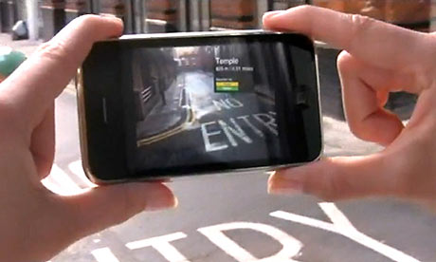
Příklad
Mobil – ukáže v záběru nejbližší metro.

Slide 80
VIRTUÁLNÍ REALITA

Slide 81
Virtuální realita
Uživatel má iluzi, že se nachází v umělém prostředí
Tato iluze se vytváří ovlivněním lidských smyslů
Chování virtuálního prostředí musí být v souladu s fyzikálními zákony

Slide 82
Klíčové prvky VR
Tvorba prostorových modelů a scén
Manipulace s modely
Pohyb v 3D prostoru
Detekce kolizí
Zobrazení v reálném čase

Slide 83
VR
Kombinace počítačové grafiky se speciálním HW
Helma (Head Mounted Display)
Datová rukavice (Data Glove)
Stereoskopická projekční plocha
Snímače polohy v prostoru

Slide 84
Srovnání 3D a Virtuální realita
Reálný čas – pohyb na obrazovce se jeví jako plynulý (tj. minimálně 25 snímků/sekundu)
3D prostor
Navigace – uživatel neprohlíží scénu zvenku, ale vstupuje do ní
Interaktivita – objekty jsou animovány s ohledem na aktivitu uživatele
Multimedia – použití videosekvencí jako textur

Slide 85
Speciální postupy ve VR
Uživatel je reprezentován virtuální postavou – tzv. avatarem
Scéna má podlahu (ground) a pozadí (background)
Tři druhy navigace
Walk – na avatara působí přitažlivost a je zapnuta detekce kolizí s předměty
Fly – detekce kolizí, ale avatar se volně pohybuje prostorem
Examine (zkoumání) – avatar prochází předměty, bez detekce kolizí, bez přitažlivosti

Slide 86
Stereoskopické pohledy
Prostorový obraz – zornice člověka jsou cca 7cm od sebe – dodávají mozku mírně posunuté obrazy – z rozdílů mozek zpracuje hloubku obrazu
Stereoskopie – promítání dvou obrazů s perspektivou – musí tedy být min. 50 snímků za sekundu
Obrazy prezentovány odděleny v čase i prostoru
Obrazy na stejném zařízení – podmínkou je použití speciálních brýlí, synchronizovaných s vysílacím zařízením (je-li vysílán obraz pro levé oko, je zneprůhledněn pravý zorník)
Zobrazení obrazů na stejné ploše ve stejném čase a jejich oddělení pomocí filtrů (např. modro/červené) - anaglyf

Slide 87
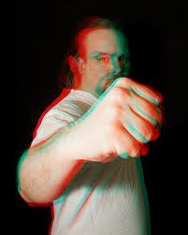
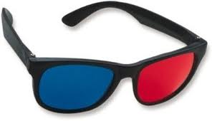
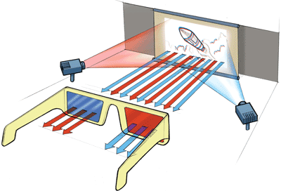
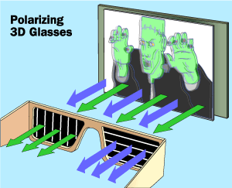
3D brýle

Slide 88
TYPOGRAFIE

Slide 89
Základy typografie
Typos – forma Grafos – psaní
Jak má tiskovina vypadat
Čitelnost
Orientace
Estetika

Slide 90
Typografie
Typografické jednotky
Typy písma = fonty
Formátování textu
Pravidla pro úpravu stránek

Slide 91
Typografické jednotky
Palec (inch) 1“ = 2,54 cm = 72 bodů
Bod (point) 1 bod = 0,353 mm
Pica=stupeň písma 12 points = 4,232 mm
Čtverčík (cicero)=čtverec o hraně písmena M

Slide 92
Sazby - PÍSMA
Latinkové písmo
Antikva (patkové písma)
Grotesk (bezpatkové, bezserifové)
Cyrilice
Levosměrné písmo (např. arabština)
Ostatní

Slide 93
Popis fontu
Způsob zakončení tahu
Stínování/bez stínování
Proporce písma
Sklon (základní, kurzíva – italica nebo sklonění)
Duktus (výraznost kresby)
Střední výška písma
Přetahy
Tvar vrcholů
Pozice číslic

Slide 94
Klasifikace písem
Patková (serifová)
Bezpatková (bezserifová)
Neproporcionální (psací stroj)
Ozdobná

Slide 95
Řez písma
Normální
Tučné
kurzíva

Slide 96
Font
Rastrový – soubor pro každý řez
Vektorový - matematický popis tvaru

Slide 97
Doporučení pro fonty
Nekombinovat větší množství (max. 2)
Nadpis stejný font nebo výrazně jiný
Latinka – čitelnost závisí na horní části
Kurzíva je špatně čitelná – jen zvýraznění
Podtrhávání nepoužívat

Slide 98
Čitelnost textu
Sirotci, vdovy – osamocené řádky na začátku/konci stránky
Mezislovní mezery – „řeky“
Ozdobná/psací písma – snižují čitelnost
Doporučená velikost fontu:
Časopisy: 9 pt
Knihy: 10 pt
Publikace A4: 11 – 12 pt

Slide 99
Sazba
Formát tiskoviny
Sazební obrazec
Styly odstavců
Písmo
Vzorové stránky
Odhad rozsahu

Slide 100
Formát tiskovin
Zlatý řez (Section Aurea)
1:1,618
Obdobou je poměr 2:3, odpovídá monitoru 16:10

Slide 101
Formáty tiskovin
Okraje u hřbetu nejmenší.
Největší dolní okraj.
Pravá stránka liché číslo, levá sudé číslo!
Optický střed stránky leží výše než geometrický.

Slide 102
Typografické zásady psaní textu
Chybějící a přebývající mezery
Za interpunkčním znaménkem ANO, před NE !!!
NE mezery uvnitř závorek!
Pozor na použití: spojovník, pomlčka, dlouhá pomlčka, mínus
Uvozovky:
České
Anglické
Francouzské

Slide 103
Typografické zásady psaní textu
Jednopísmenné předložky a spojky na konci věty
Interpunkce přisadit těsně ke slovu
Závorky – jako v matematice
% s mezerami jen když se čte samostatně
Apostrof – sází se těsně k textu
Číslice - čísla nedělit na více řádek, psát po trojicích
Větu nezačínat číslem
Pevná mezera (WORD: CTRL-SHIFT-mezerník)

Slide 104
Části publikace
Patitul, vakát, titulní strana, vydavatelské záznamy, věnování, motto, obsah, předmluva, úvod, seznam zkratek, seznam literatury, seznam vyobrazení a přílohy
Umístění není závazné, viz obsah
Významné části a začátky na pravé stránce i za cenu vynechání stránky

Slide 105
Sazba a barvy
Fyziologický vliv barev
Teplé
Studené
Psychologie barev
Bílá tvořivost
Červená stimuluje, zahřívá, sex
Černá ochranná, stabilizuje, deprese
Žlutá uvolnění, soulad
Oranžová slunce, teplo, jídlo
Zelená přirozená, uklidňuje, chlad, jedovatě
Fialová neklid, melancholie
Růžová soucit, zklidnění
Světle modrá voda, vzduch, ticho, uklidnění
Tmavě modrá klid, vážnost, dálky, rozjímání
Hnědá zem – střízlivá, solidní, vážná, realistická, jistota
Šedá smutná, netečná, skromná

Slide 106
Pravopis
Ústav jazyka českého
http://www.ujc.cas.cz/oddeleni/index.php?page=poradna

Slide 107
Dotazy…?

